Slide 1

Федеральное государственное образовательное учреждение высшего образования
«Санкт-Петербургский политехнический университет Петра Великого»
Высшая школа биомедицинских систем и технологий
Система версионного контроля git
Презентация по дисциплине «Основы цифровых технологий
Выполнили:
Носикова М.С.
Кузнецова Е.Д.
Студенты группы 4750601/50001
Преподаватель: Горелов С.В.
Санкт-Петербург
2025

Slide 2

Введение
Актуальность:
Git является отраслевым стандартом для разработки ПО, его знание обязательно для многих IT-специалистов.
Понимание принципов VCS (системы контроля версий) критически важно для участия в коллаборативных проектах.
Умение работать с Git позволяет предотвратить потерю данных, эффективно управлять различными версиями проекта и быстро исправлять ошибки.

Slide 3
Цель:
Дать общее представление о системах контроля версий, проследить их эволюцию и выделить ключевые преимущества распределенной системы Git.
Задачи:
Раскрыть понятие «система контроля версий» (VCS) и её назначение.
Проанализировать эволюцию VCS: от локальных и централизованных к распределенным системам.
Выявить преимущества и недостатки каждого подхода.
Определить ключевые причины популярности Git как инструмента распределенного контроля версий.

Slide 4
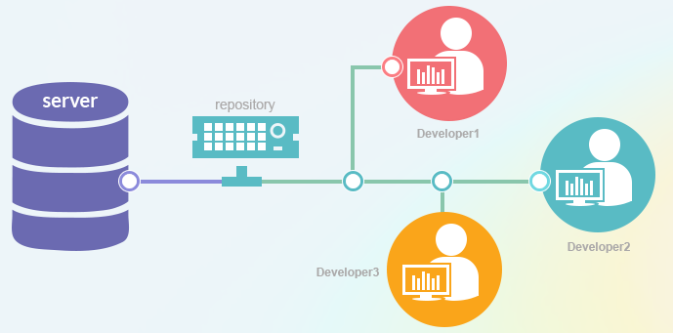
Система контроля версий (VCS)
- Система, записывающая изменения в файлы или набор файлов в течение времени.
Назначение: применяется для контроля версий исходного кода, дизайн-макетов, документов и др.
Ключевые преимущества:
Возможность отката к предыдущим состояниям.
Просмотр истории изменений и авторов.
Легкое восстановление при потере файлов или ошибках.
Рисунок 1. Система контроля версий

Slide 5

Типы систем контроля версий: Локальные (LVCS)
Суть подхода: Изменения сохраняются в локальную базу данных на одном компьютере.
Пример: RCS (Revision Control System).
Принцип работы: Хранение наборов патчей (различий между версиями файлов).
Недостаток:
Высокий риск потери всей истории проекта при повреждении локального хранилища.
Сложность совместной работы.
Рисунок 2. Локальный контроль версий

Slide 6
Зачем нужна VCS?
Преимущества:
Возможность отката
Полная история.
Командная работа
Резервная копия
Ветвление и эксперименты
Недостатки:
Дополнительное обучение
Сложность администрирования
Конфликты слияния

Slide 7

Типы систем контроля версий: Централизованные (CVCS)
Суть подхода: Одно центральное хранилище (сервер) для всех файлов проекта.
Примеры: CVS, Subversion (SVN), Perforce.
Преимущества перед LVCS:
Все разработчики видят действия друг друга.
Упрощенное администрирование и контроль прав доступа.
Главный недостаток:
Единая точка отказа: При сбое сервера работа всей команды останавливается.
Рисунок 3. Централизованная система контроля версий

Slide 8

Типы систем контроля версий: Распределенные (DVCS)
Суть подхода: Каждый разработчик полностью копирует репозиторий, включая всю его историю.
Примеры: Git, Mercurial, Bazaar.
Ключевые преимущества:
Отказоустойчивость: Любая копия репозитория — это полная резервная копия.
Работа без центрального сервера: Можно работать локально и синхронизироваться позже.
Гибкость workflows: Возможность одновременной работы с несколькими удаленными репозиториями.
Рисунок 4. Распределённый контроль версий

Slide 9

Git как стандарт среди DVCS
Git — самая популярная распределенная система контроля версий.
Надежность: Каждая клон-копия является полным бэкапом.
Гибкость: Поддержка различных моделей разработки (иерархических и др.).
Скорость: Операции в Git выполняются локально, что делает их очень быстрыми.
Вывод: Git решает проблемы предыдущих систем, предлагая надежный, гибкий и эффективный инструмент для контроля версий.
Рисунок 5. Логотип Git

Slide 10
Заключение и выводы
Системы контроля версий — обязательный инструмент в современной разработке.
Эволюция: Локальные (LVCS) → Централизованные (CVCS) → Распределенные (DVCS).
Git, как представитель DVCS, обеспечивает надежность, скорость и гибкость для индивидуальной и командной работы.
Начальная настройка и изучение базовых принципов Git открывает путь к эффективному управлению любыми проектами.

